Slide 1
Direct & Inverse Proportion
Direct & Inverse Proportion
May 2017
1H Q15
May 2018
1H Q11
SAM
1H Q15
June 2017
3H Q12
June 2018
3H Q6
Practice
1H Q13
Nov 2017
1H Q11
Nov 2018
1H Q14

Slide 2
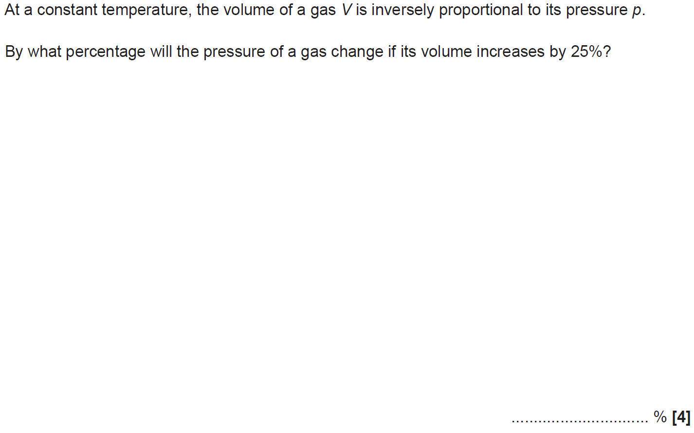
Direct & Inverse Proportion
SAM 1H Q15

Slide 3
Direct & Inverse Proportion
SAM 1H Q15
A

Slide 4
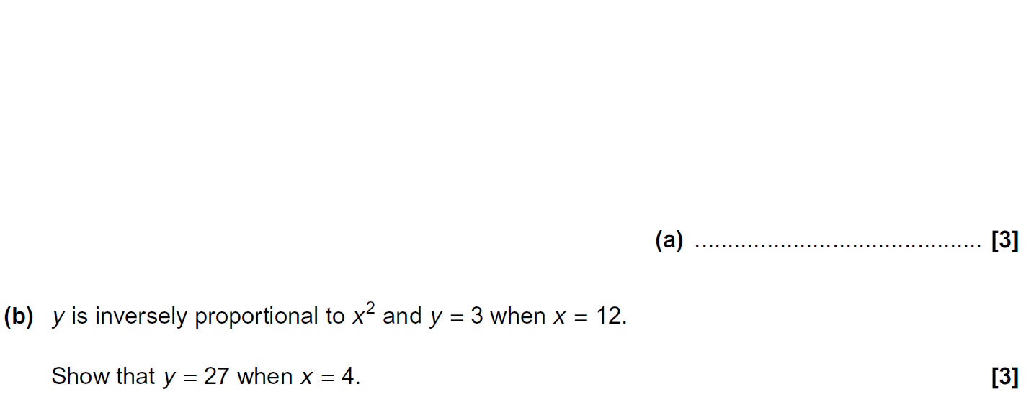
Direct & Inverse Proportion
Practice 1H Q13

Slide 5
Direct & Inverse Proportion
Practice 1H Q13
A
B

Slide 6
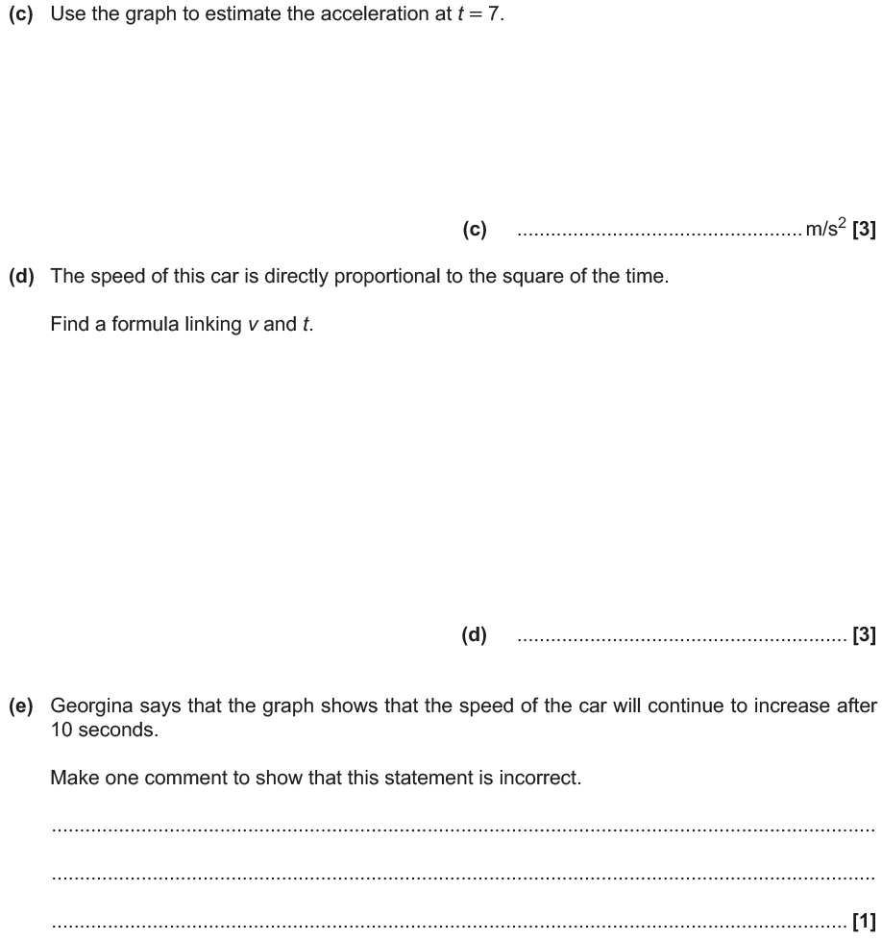
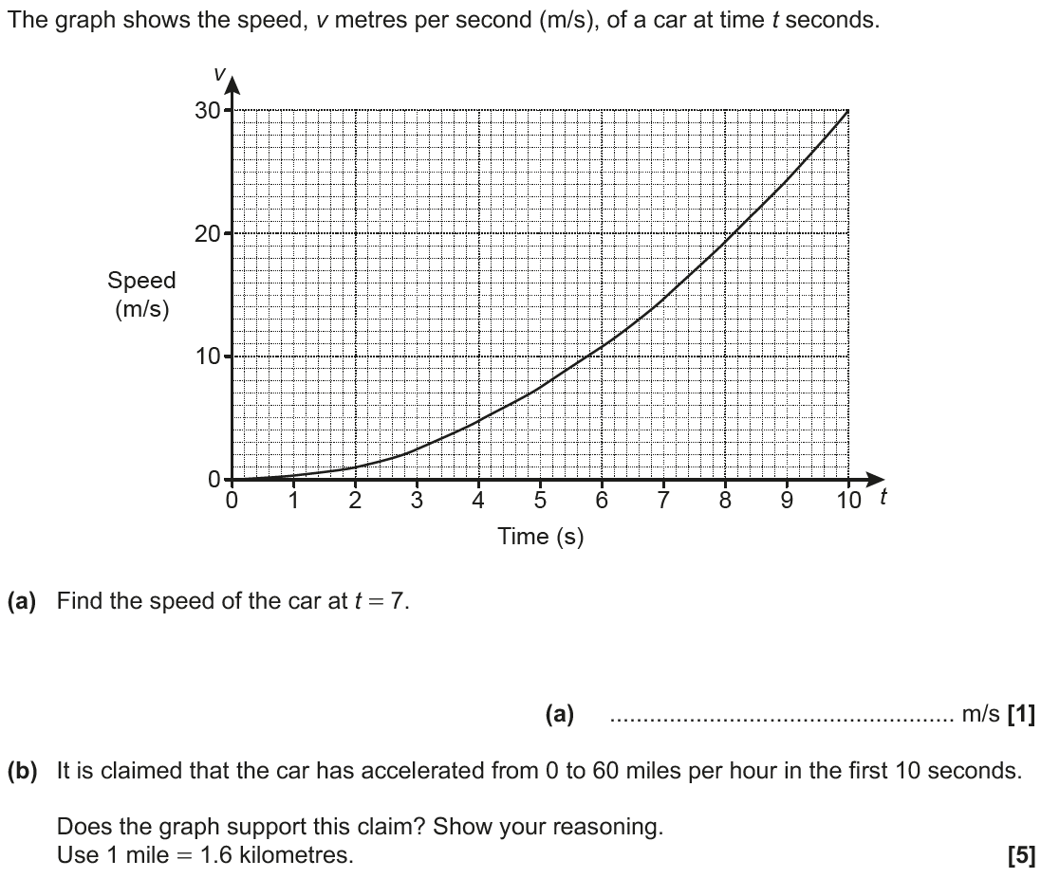
Direct & Inverse Proportion
May 2017 1H Q15

Slide 7
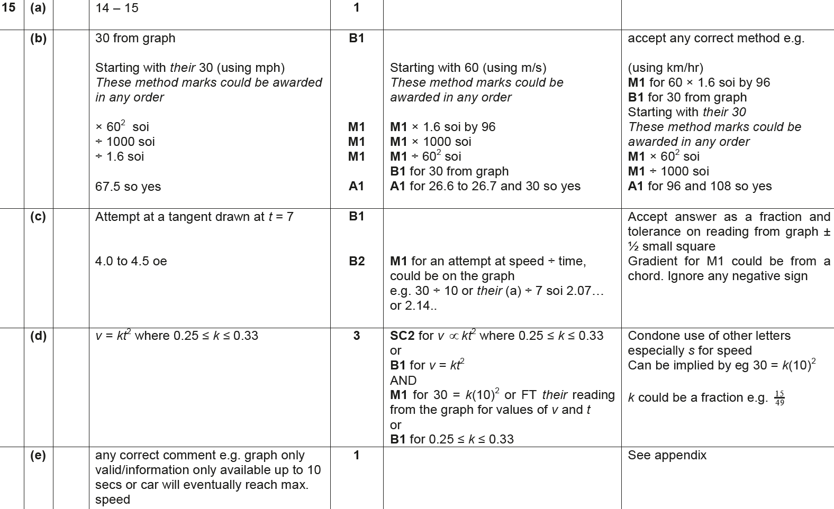
Direct & Inverse Proportion
May 2017 1H Q15
A
B
C
D
E

Slide 8
Direct & Inverse Proportion
June 2017 3H Q12

Slide 9
Direct & Inverse Proportion
June 2017 3H Q12
A

Slide 10
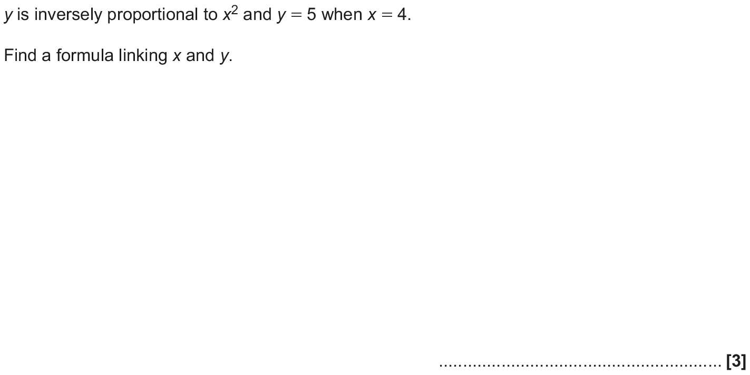
Direct & Inverse Proportion
Nov 2017 1H Q11

Slide 11
Direct & Inverse Proportion
Nov 2017 1H Q11
A

Slide 12
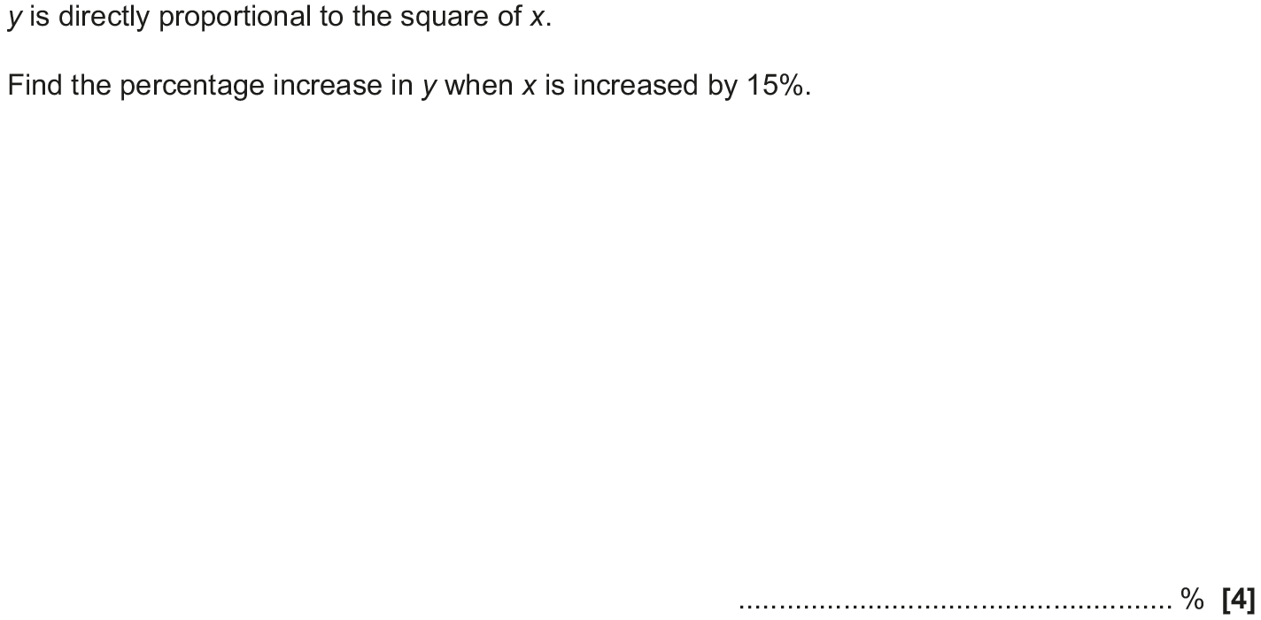
Direct & Inverse Proportion
May 2018 1H Q11

Slide 13
Direct & Inverse Proportion
May 2018 1H Q11
A

Slide 14
Direct & Inverse Proportion
June 2018 3H Q6

Slide 15
Direct & Inverse Proportion
June 2018 3H Q6
A

Slide 16
Direct & Inverse Proportion
Nov 2018 1H Q14

Slide 17
Direct & Inverse Proportion
Nov 2018 1H Q14
A

